Slide 1
24. OBLJETNICA BRODSKO-POSAVSKE ŽUPANIJE

Slide 2
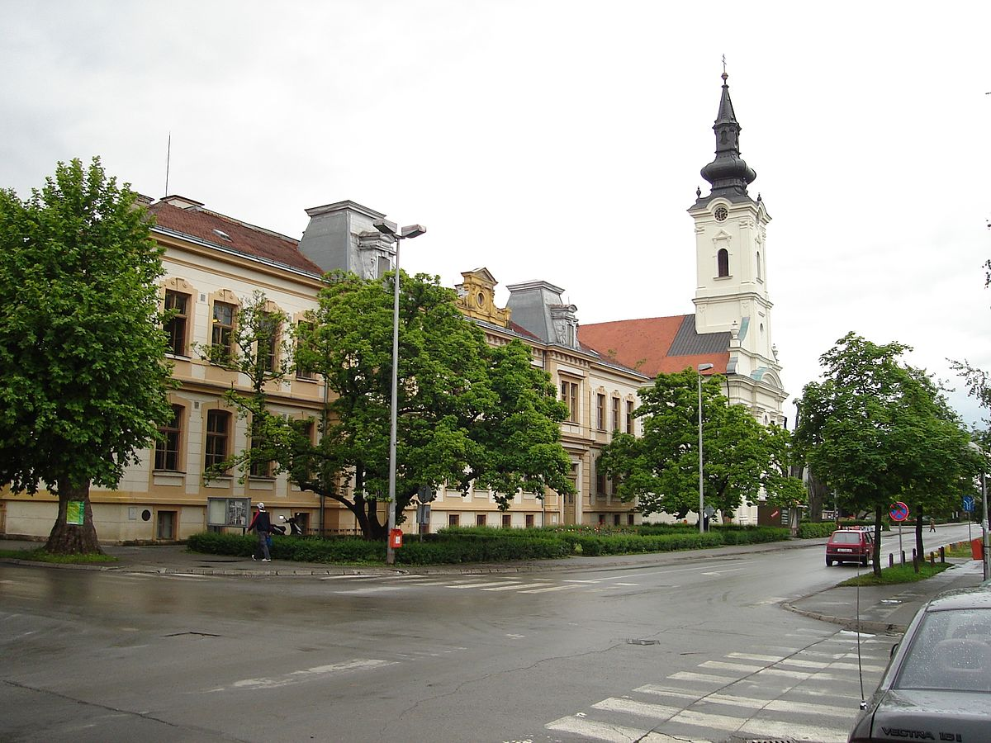
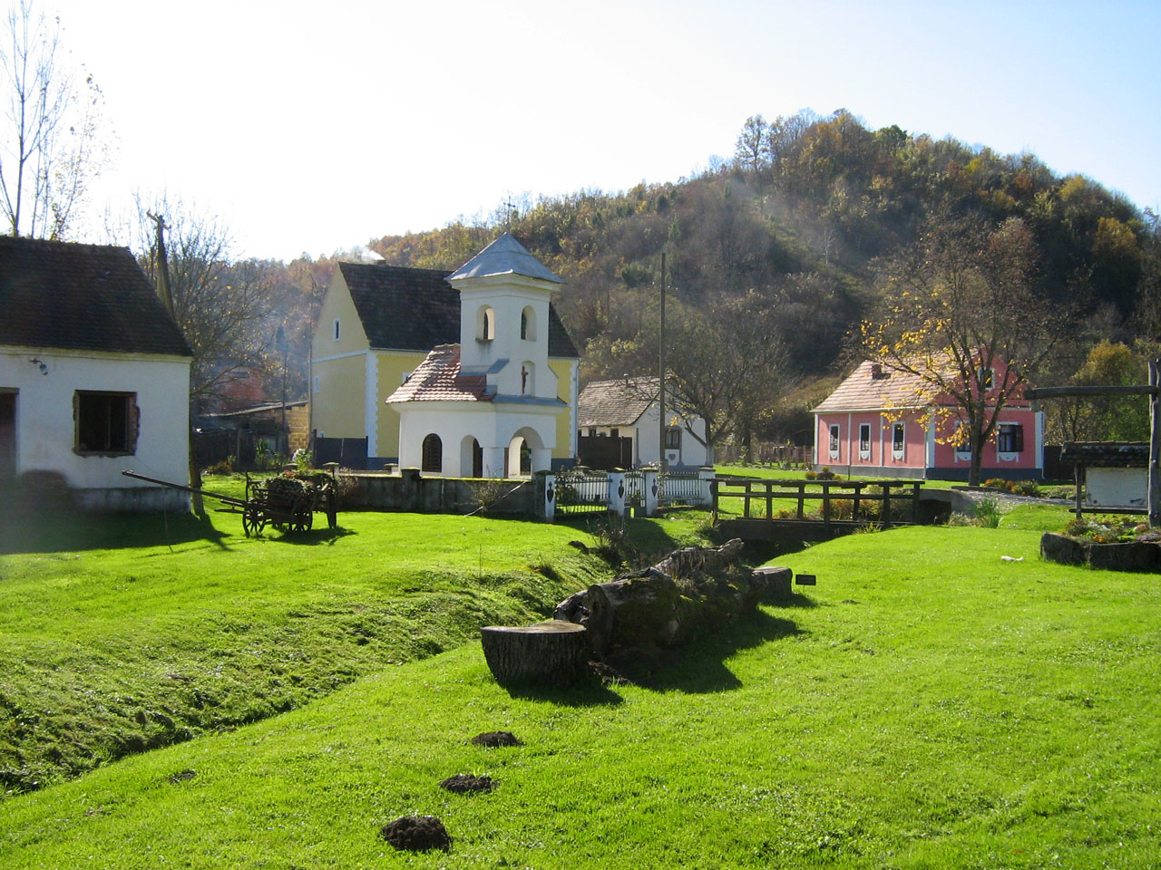
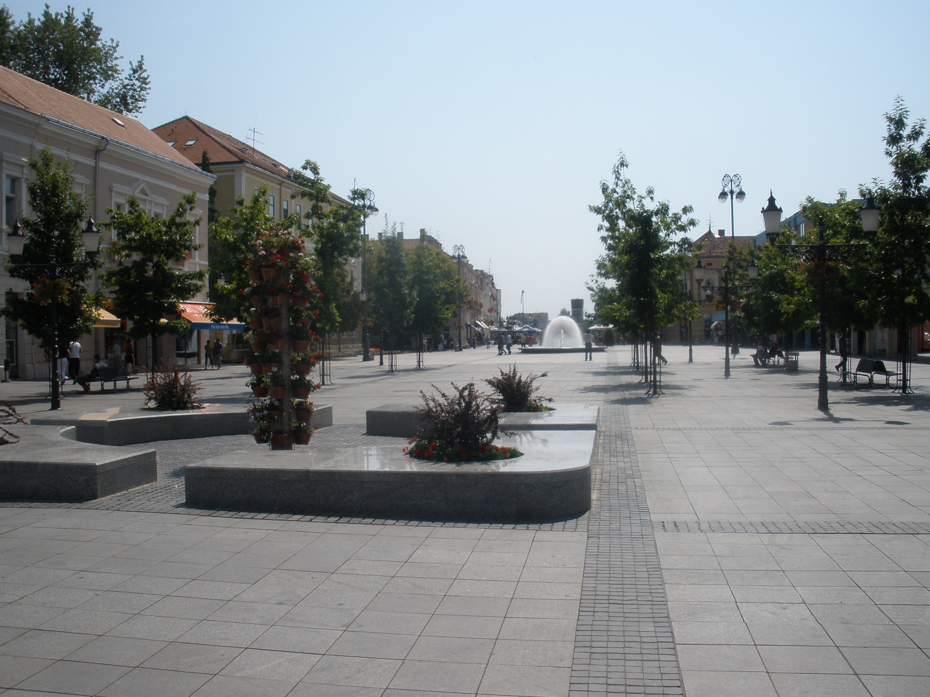
24. OBLJETNICA BRODSKO-POSAVSKE ŽUPANIJE

Slide 3
PROJEKT SLAVONIJA
Projekt Slavonija, Baranja i zapadni Srijem“ pokrenut je kako bi se osiguralo
2,5 milijardi eura (18,75 milijardi kuna) iz EU fondova isključivo za projekte na području pet slavonskih županija.
Sredstva za ulaganja u poduzetništvo, poljoprivredu, obrazovanje, zdravstvo, istraživanje i razvoj, vodoopskrbu i odvodnju, kulturnu i prirodnu baštinu, sektor prometa, unutarnje plovne puteve i energetiku osigurana su u okviru postojećih operativnih programa i Programa ruralnog razvoja u financijskom razdoblju 2014.-2020.
Očekuje se i provedba mjera kao što su izrada novog modela indeksa razvijenosti, izrada mape siromaštva i indeksa višestruke deprivacije te izrada analitičke podloge za redefiniranje statističkih regija u novom financijskom razdoblju.

Slide 4
GOSPODARSTVO
Kroz 2 županijska kreditna programa sa subvencioniranjem kamata potpomognute su nove investicije u dugotrajnu i kratkotrajnu imovinu kod 34 županijska poduzetnika i obrtnika, a ukupna investicijska sredstva iznose 56,2 milijuna kuna od čega se na kreditna sredstva odnosi 33,6 milijuna kuna. Time smo potaknuli otvaranje 216 novih radnih mjesta.
Županijska razvojna agencija (CTR) je u 2016. godini samo za županijski MSPO sektor pripremila 31 projekt za dodjelu bespovratnih potpora po raznim izvorima financiranja (nacionalna i EU sredstva), a ukupna vrijednost prijavljenih projekata iznosi 97,7 milijuna kuna.

Slide 5
GOSPODARSTVO
CTR Razvojna agencija BPŽ ma izrađeno preko 1500 poslovnih planova i investicijskih studija.
Realizirano preko 300 projekata financiranih kroz natječaje ministarstava i domaćih fondova
Realizirano preko 50 projekata financiranih EU sredstvima

Slide 6
GOSPODARSTVO
U suradnji s tvrtkom Euroinspekt – drvokontrola d.o.o. odnosno njenim ovlaštenim laboratorijem u Slavonskom Brodu, a kroz projekt „Certifikacija sustava kvalitete“, BPŽ sufinancira do 75 % troškova ispitivanja kvalitete namještaja i proizvoda prateće industrije proizvođačima sa svoga područja.
obavljeno certificiranje ukupno 61 proizvoda kod 34 županijska proizvođača namještaja i proizvoda prateće industrije,
Značajna se sredstva ulažu i u edukativne programe namijenjene poduzetnicima i obrtnicima odnosno vlasnicima i ljudima na ključnim pozicijama u tvrtkama. Tako se, kroz „Program usavršavanja managera“ (PUMA program) u suradnji s Hrvatskom udrugom poslodavaca obrađuju najaktualnije teme iz sfere poslovne, porezne i zakonodavne politike kako bi poduzetnici od najeminentnijih stručnjaka stekli potrebna znanja i vještine za uspješno poslovanje u domaćim i ino okvirima.

Slide 7
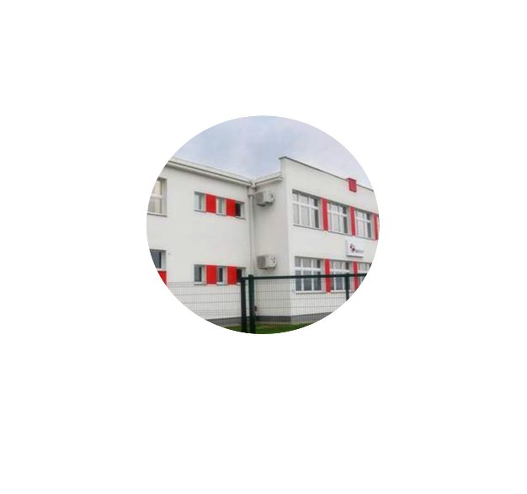
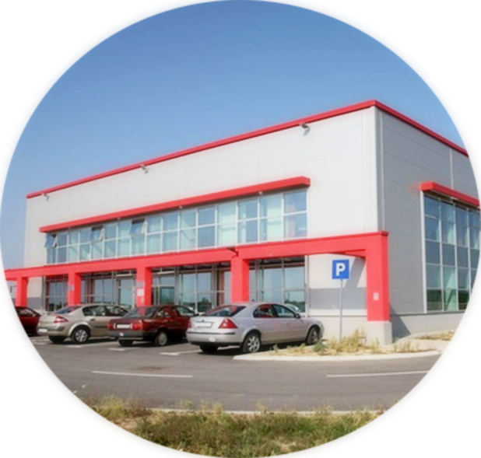
EUROPSKI FONDOVI
Najveći infrastrukturni projekti do sada financirani pretpristupnim sredstvima Europske unije:
Sustav vodoopskrbe i odvodnje s uređajem za pročišćavanje otpadnih voda
Tehnološki park Nova Gradiška
Regionalni centar za biotehnološka istraživanja i razvoj Brodsko-posavske županije.

Slide 8
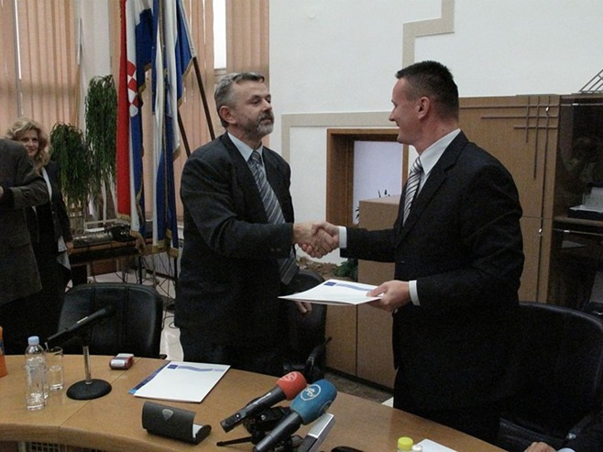
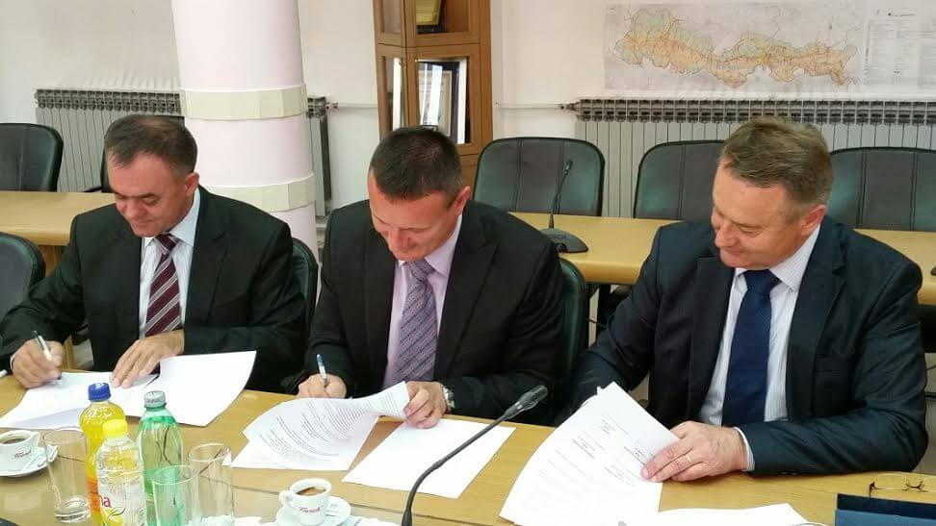
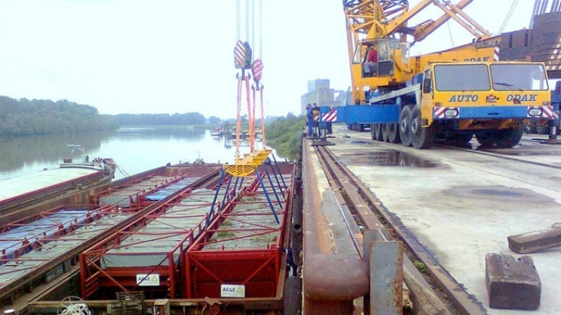
EUROPSKI FONDOVI
Nastavljamo s pripremom i provedbom kapitalnih projekata
Energetska obnova 5 ustanova za obrazovanje – 9 milijuna kuna
Energetska obnova 8 ustanova za obrazovanje – 12 milijuna kuna
Centar kompetencija (CEKOM) za napredno inženjerstvo u Novoj Gradiški- 117 milijuna kuna
TING – Tehnološki inkubator NG – 21 milijun kuna

Slide 9
POLJOPRIVREDA
Na natječaje mjere 4 Programa ruralnog razvoja Republike Hrvatske za razdoblje 2014. – 2020. Agencije za plaćanja u poljoprivredi, ribarstvu i ruralnom razvoju pristiglo je:
1.107 prijava za operaciju 4.1.1. Restrukturiranje, modernizacija i povećanje konkurentnosti poljoprivrednih gospodarstava
82 prijave za operaciju 4.1.2. Zbrinjavanje, rukovanje i korištenje stajskog gnojiva u cilju smanjenja štetnog utjecaja na okoliš
91 prijava za operaciju 4.2.1. Povećanje dodane vrijednosti poljoprivrednim proizvodima
Ukupna vrijednost tražene potpore po svim operacijama premašuje iznos od:
2 milijarde i 650 milijuna kuna.

Slide 10
POLJOPRIVREDA
U cilju daljnjeg povećanja poljoprivredne proizvodnje kao i konkurentnosti poljoprivrede Upravni odjel za poljoprivredu Brodsko-posavske županije u partnerskom odnosu s Hrvatskim vodama provodi slijedeće projekte:
Sustav navodnjavanja ORUBICA – pilot projekt vrijedan 46,7 milijuna kuna.
U tijeku je raspisivanje natječaja za geodetske radove.
Početak izgradnje projekta planira se sredinom ove godine.
Sustav navodnjavanja JASINJE - projekt vrijedan 21,4 milijun kuna
Izrađena je predinvesticijska studija kao i
Idejni projekt za sustav navodnjavanja Slobodnica na 2.305 ha i sustav navodnjavanja Oriovac na 608 ha.
Sustav navodnjavanja GARČIN.
U tijeku izrada projektne dokumentacije sustava navodnjavanja na 200 ha s procijenjenim troškovima od 900.000,00 kn.

Slide 11
POLJOPRIVREDA
S pozicija Upravnog za poljoprivredu financiraju se I potiču ulaganja u programe iz biljne i stočarske proizvodnje i to za:
Postrojenje za konfekcioniranje povrća Orubica procijenjene predračunske vrijednosti na 7,3 milijuna kuna.
Provedbu kontrole plodnosti tla na obiteljskim poljoprivrednim gospodarstvima
Potporu rada Lokalnih akcijskih grupa kao i rada konjogojskih i ostalih udruga poljoprivrednika
Razvoj ekološke poljoprivrede
Kontrolu i upravljanje poljoprivrednom proizvodnjom putem satelitskog sustava
Povećanje broja svinja i poboljšanje kvalitete svinjskog mesa na obiteljskim gospodarstvima Brodsko-posavske županije kao i Program mjera protiv trihineloze i ostalih zaraznih bolesti svinja

Slide 12
KOMUNALNO GOSPODARSTVO
Kroz Program ruralnog razvoja Republike Hrvatske 2014.-2020. u okviru mjere 05, provedena je operacija „Razminiranje poljoprivrednog zemljišta". Realizacijom ovog projekta na području naše županije očišćeno je od mina 857.425 m2 poljoprivrednih površina.
Vrijednost projekta : 4.524.106,25 kuna
Izvori financiranja : Europska unija kroz Europski poljoprivredni fond za ruralni razvoj (85 %) i Republika Hrvatska (15 % )

Slide 13
KOMUNALNO GOSPODARSTVO
Projekti u 2016
Energetska obnova upravne zgrade BPŽ II faza - izrada toplinske fasade
Vrijednost projekta (kn) : 1.471.362,35 kuna
Izvori financiranja : BPŽ : 3 48.271,50 kuna, FZOEU: 1.123.090,80 kuna (76,33%)
Energetska obnova upravne zgrade Projektbiroa- izrada toplinske ovojnice
Vrijednost projekta : 1.388.785,74 kuna
Izvori financiranja : BPŽ: 277.757,14 kuna, FZOEU: 1.111.028,60 kuna (80%)

Slide 14
OBRAZOVANJE, ŠPORT I KULTURA
U 2016. proveli smo projekte energetske obnove u školama
vrijedne 6,4 milijuna kuna u:
OŠ„I.Mažuranić“ u Vrpolju,
OŠ„Dr S.Ilijašević“ u Oriovcu,
Osnovnoj školi u Sikirevcima
OŠ„Matija Gubec“ u Cerniku
Završili smo rekonstrukciju obnovu OŠ „August Šenoa“ u Gundincima vrijednu 5,3 milijuna kuna

Slide 15
OBRAZOVANJE, ŠPORT I KULTURA
Nastavljena su kapitalna ulaganja u srednjim školama koja se odnose na programe energetske obnove; sanaciju krovišta u Obrtničkoj školi Slavonski Brod i Gimnaziji Nova Gradiška te program energetske učinkovitosti u Industrijsko-obrtničkoj školi Slavonski Brod.
U razdoblju rujan – prosinac 2016. godine za prijevoz učenika srednjih škola (3840 učenika) isplaćeno je 7.044.974,15 kuna ili 35,6% planiranih sredstava.
Za stipendije za ukupno 77 studenata u županijskom proračunu planirano je blizu 700.000 kuna
U pripremi energetska obnova još 8 obrazovnih ustanova vrijedna 12 milijuna kuna

Slide 16
OBRAZOVANJE, ŠPORT I KULTURA
Drugu godinu za redom provodimo1,7 milijuna kuna vrijedan projekt
„Pomoćnik u nastavi 2“
Partneri:
CTR
18 osnovnih
2 srednje škole s područja BPŽ
45 pomoćnika u nastavi za učenike s teškoćama u razvoju.

Slide 17
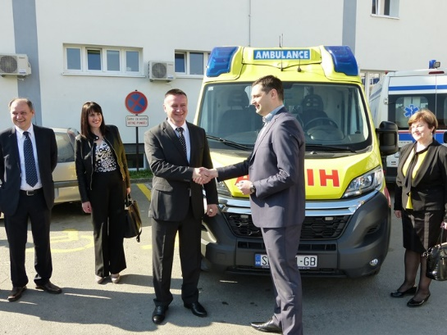
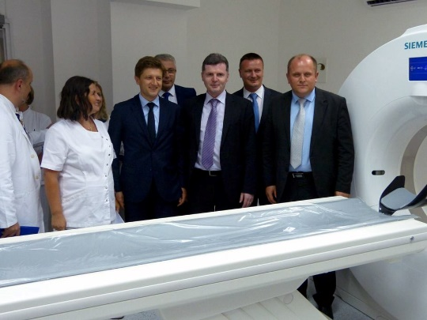
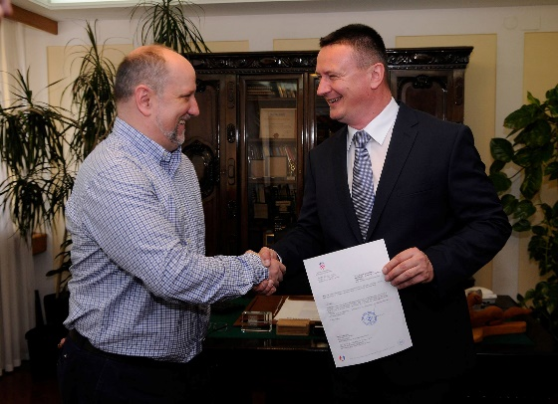
ZDRAVSTVO I SOCIJALNA SKRB
Bolnice vraćene županijama na upravljanje
Odlukom Županijske skupštine izdvojena Opća Bolnica „Nova Gradiška”
Prijavljen projekt : Brži put do zdravlja vrijedan 39 milijuna kuna
Ukupno doznačena decentralizirana sredstva zdravstvenim ustanovama
Brodsko-posavske županije u 2016. Godini : 15,2 milijuna kuna

Slide 18
ZDRAVSTVO I SOCIJALNA SKRB
U Opću bolnicu „Dr. Josip Benčević“ na lokacijama u Slavonskom Brodu i Novoj Gradiški uloženo je preko 11 milijuna kuna na tekuće i investicijsko održavanje, nabavku opreme, informatizaciju i rekonstruikciju postojećih objekata,
U domove zdravlja u Slavonskom Brodu i Novoj Gradiški za tekuće i investicijsko održavanje te nabavku medicinske i uredske opreme uloženo je preko 5 milijuna kuna
U Zavod za hitnu medicinu i Zavod za javno zdravstvo za materijal i usluge tekućeg i investicijskog održavanja, nabavku opreme i informatizaciju zdravstvenog sustava uloženo je preko milijun kuna
23. OBLJETNICA BRODSKO-POSAVSKE ŽUPANIJE

